Slide 1
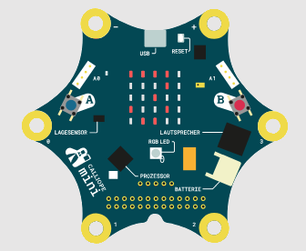
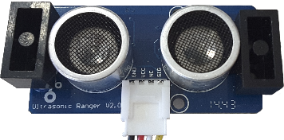
Entfernungsmesser
Für Einsteigerinnen
Lasse dir die Entfernung zwischen Ultraschallmesser und Hindernis auf der LED-Matrix ausgeben.

Slide 2




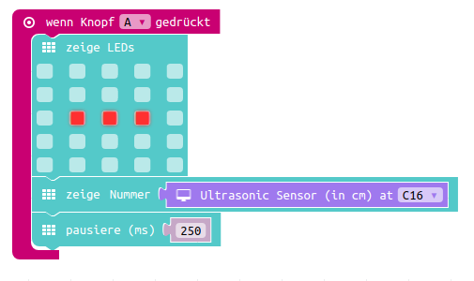
Entfernungsmesser
Hinweis
Das Zeichen „-“ nach „zeige Nummer“ hilft, auf dem LED-Display die Zahl besser zu erkennen (Ende des Lauftextes).

